Slide 1




Исполнение индикативного показателя «Численность обучающихся общеобразовательной организации, осваивающих дополнительные общеобразовательные программы технической и естественнонаучной направленности с использованием средств обучения и воспитания
Центра «Точка роста» на 8 апреля 2022 года

Slide 2

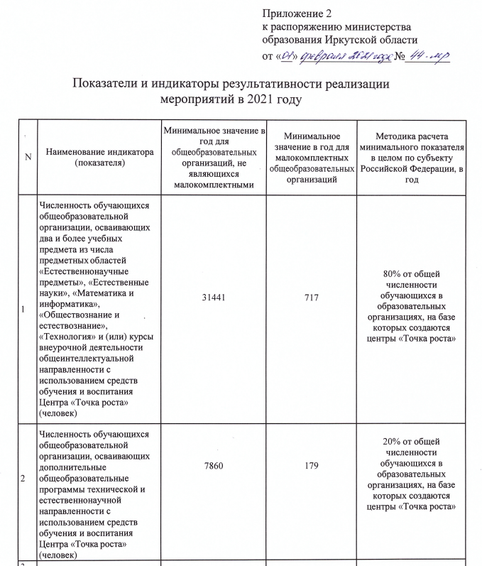
Исполнение индикативного показателя, Распоряжение министерства образования Иркутской области от 1.02.2021г № 44-мр
Численность обучающихся, осваивающих дополнительные общеобразовательные программы - 20 % от общей численности обучающихся в образовательных организациях, на базе которых создаются центры «Точка роста»

Slide 3
Результаты мониторинга муниципалитетов по центрам «Точка роста» на 08.04.22 по Распоряжению министерства образования Иркутской области от 01.02.21 № 44 – мр
Выполнены индикативные показатели в 63 организациях из 145
№ п/п | Название муниципального района | Образовательная организация | Количество детей, которых необходимо зачислить для выполнения охвата 20 %
1 | Братский р-он | МКОУ Ключи-Булакская СОШ | 0, выполнен
2 | Братский р-он | МКОУ Боровская СОШ | 0, выполнен
3 | Братский р-он | МКОУ Турманская СОШ | 0, выполнен
4 | Иркутский р-он | МОУ ИРМО Ширяевская СОШ | 0, выполнен
5 | Иркутский р-он | МОУ ИРМО Оекская СОШ | 0, выполнен
6 | Нижнеудинский р-он | МКОУ Катарбейская СОШ | 0, выполнен
7 | Нижнеудинский р-он | МКОУ Иргейская СОШ | 0, выполнен
8 | Тулунский р-он | МОУ Евдокимовская СОШ | 0, выполнен
9 | Черемховский р-он | МКОУ СОШ с. Лохово | 0, выполнен
10 | Черемховский р-он | МКОУ СОШ с. Голуметь | 0, выполнен
11 | Черемховский р-он | МКОУ СОШ № 1 п. Михайловка | 0, выполнен
12 | Черемховский р-он | МКОУ СОШ с. Алёхино | 0, выполнен
13 | Черемховский р-он | МКОУ СОШ с. Новогромово | 0, выполнен
14 | Чунский р-он | МБОУ СОШ № 29 р.п. Чунский | 0, выполнен
15 | Чунский р-он | МОБУ СОШ № 2 р.п. Октябрьский | 0, выполнен
16 | Эхирит-Булагатский р-он | МОУ Идыгинская СОШ | 0, выполнен
17 | Эхирит-Булагатский р-он | МОУ Тугутуйская СОШ | 0, выполнен
18 | Эхирит-Булагатский р-он | МОУ Булусинская СОШ | 0, выполнен
19 | Эхирит-Булагатский р-он | МОУ Ахинская СОШ | 0, выполнен
20 | Эхирит-Булагатский р-он | МОУ Ново-Николаевская СОШ | 0, выполнен

Slide 4
Результаты мониторинга муниципалитетов по центрам «Точка роста» на 08.04.22 по Распоряжению министерства образования Иркутской области от 01.02.21 № 44 – мр
Выполнены индикативные показатели в 63 организациях из 145
№ п/п | Название муниципального района | Образовательная организация | Количество детей, которых необходимо зачислить для выполнения охвата 20 %
21 | г. Бодайбо и район | МКОУ СОШ № 3 г. Бодайбо | 0, выполнен
22 | г. Бодайбо и район | МКОУ Мамаканская СОШ | 0, выполнен
23 | г. Бодайбо и район | МКОУ Артёмовская СОШ | 0, выполнен
24 | Зиминский р-он | МОУ Самарская СОШ | 0, выполнен
25 | г. Зима | МБОУ СОШ № 9 | 0, выполнен
26 | Казачинско-Ленский р-он | МБОУ Магистральнинская СОШ № 22 | 0, выполнен
27 | Качугский р-он | МКОУ Бирюльская СОШ | 0, выполнен
28 | Качугский р-он | МКОУ Залогская ООШ | 0, выполнен
29 | Куйтунский р-он | МКОУ Усть-Кадинская СОШ | 0, выполнен
30 | Куйтунский р-он | МКОУ Уянская СОШ | 0, выполнен
31 | Куйтунский р-он | МБОУ Центр образования «Каразей» | 0, выполнен
32 | Куйтунский р-он | МБОУ Центр образования Альянс п. Харик | 0, выполнен
33 | Киренский р-он | МКОУ СОШ с. Петропавловское | 0, выполнен
34 | Киренский р-он | МКОУ СОШ с. Кривая Лука | 0, выполнен
35 | Жигаловский р-он | МКОУ Тутурская СОШ | 0, выполнен
36 | Жигаловский р-он | МКОУ СОШ № 2 п. Жигалово | 0, выполнен
37 | Жигаловский р-он | МКОУ Усть-Илгинская ООШ | 0, выполнен
38 | Боханский р-он | МБОУ Олонская СОШ | 0, выполнен
39 | Боханский р-он | МБОУ Хохорская СОШ | 0, выполнен
40 | Боханский р-он | МБОУ Воробьевская ООШ | 0, выполнен

Slide 5
Результаты мониторинга муниципалитетов по центрам «Точка роста» на 08.04.22 по Распоряжению министерства образования Иркутской области от 01.02.21 № 44 – мр
Выполнены индикативные показатели в 63 организациях из 145
№ п/п | Название муниципального района | Образовательная организация | Количество детей, которых необходимо зачислить для выполнения охвата 20 %
41 | Заларинский р-он | МБОУ Сортовская ООШ | 0, выполнен
42 | Аларский р-он | МБОУ Александровская СОШ | 0, выполнен
43 | Аларский р-он | МКОУ Ныгдинская СОШ | 0, выполнен
44 | Аларский р-он | МБОУ Бахтайская СОШ | 0, выполнен
45 | Аларский р-он | МБОУ Идеальская СОШ | 0, выполнен
46 | Балаганский р-он | МБОУ Биритская СОШ | 0, выполнен
47 | Балаганский р-он | МБОУ Кумарейская СОШ | 0, выполнен
48 | Усольский р-он | МБОУ Мальтинская СОШ | 0, выполнен
49 | Осинский р-он | МБОУ Мольтинская ООШ | 0, выполнен
50 | Осинский р-он | МБОУ Ново-Ленинская СОШ | 0, выполнен
51 | Осинский р-он | МБОУ Русско-Янгутская СОШ | 0, выполнен
52 | Осинский р-он | МБОУ Улейская СОШ № 2 | 0, выполнен
53 | Тайшетский р-он | МКОУ СОШ № 2 г. Тайшета | 0, выполнен
54 | Тайшетский р-он | МКОУ Квитокская СОШ № 1 | 0, выполнен
55 | Тайшетский р-он | МКОУ СОШ № 16 г. Бирюсинска | 0, выполнен
56 | Тайшетский р-он | МКОУ СОШ № 10 г. Бирюсинска | 0, выполнен
57 | Тайшетский р-он | МКОУ Невельская ООШ | 0, выполнен
58 | Усть-Удинский р-он | МКОУ Аносовская СОШ | 0, выполнен
59 | Усть-Кутский р-он | МОУ СОШ № 8 УКМО | 0, выполнен
60 | Усть-Кутский р-он | МОУ Лицей УКМО | 0, выполнен
61 | Усть-Кутский р-он | МОУ СОШ п. Звездный УКМО | 0, выполнен
62 | Усть-Кутский р-он | МОУ СОШ с. Ния УКМО | 0, выполнен
63 | Мамско-Чуйский р-он | МКОУ Луговская СОШ | 0, выполнен

Slide 6
Результаты мониторинга муниципалитетов по центрам «Точка роста» на 08.04.22 по Распоряжению министерства образования Иркутской области от 01.02.21 № 44 – мр
Не выполнены индикативные показатели в 82 организациях из 145
№ п/п | Название муниципального образования | Образовательная организация | Количество детей, которых необходимо зачислить для выполнения охвата 20 %
1 | г. Саянск | МОУ СОШ № 4 | 138
2 | г. Свирск | МОУ СОШ № 2 | 87
3 | г. Свирск | МОУ СОШ № 1 | 50
4 | Шелеховский р-он | МБОУ ШР СОШ № 2 | 91
5 | Шелеховский р-он | МКОУ ШР СОШ № 5 | 119
6 | Шелеховский р-он | МБОУ ШР Гимназия | 145
7 | Братский р-он | МКОУ Вихоревская СОШ № 1 | 17
8 | Братский р-он | МКОУ Вихоревская СОШ № 2 | 172
9 | Братский р-он | МКОУ Большеокинская СОШ | 20
10 | Братский р-он | МКОУ Тарминская СОШ | 10
11 | Братский р-он | МКОУ Приреченская ООШ | 3
12 | Братский р-он | МКОУ Добчурская СОШ | 18
13 | Братский р-он | МКОУ Дубынинская ООШ | 5
14 | Братский р-он | МКОУ Тэминская СОШ | 15
15 | Иркутский р-он | МОУ ИРМО Пивоваровская СОШ | 174
16 | Иркутский р-он | МОУ ИРМО Листвянская СОШ | 42
17 | Иркутский р-он | МОУ ИРМО Мамоновская СОШ | 52
18 | Нижнеудинский р-он | МКОУ СОШ № 5 г. Алзамай | 19
19 | Нижнеудинский р-он | МКОУ СОШ № 3 г. Алзамай | 30
20 | Нижнеудинский р-он | МКОУ Шумская СОШ | 18

Slide 7
Результаты мониторинга муниципалитетов по центрам «Точка роста» на 08.04.22 по Распоряжению министерства образования Иркутской области от 01.02.21 № 44 – мр
Не выполнены индикативные показатели в 82 организациях из 145
№ п/п | Название муниципального образования | Образовательная организация | Количество детей, которых необходимо зачислить для выполнения охвата 20 %
21 | Нижнеудинский р-он | МКОУ СОШ № 2 г. Нижнеудинск | 61
22 | Нижнеудинский р-он | МКОУ Порогская СОШ | 10
23 | Нижнеудинский р-он | МКОУ Широковская СОШ | 14
24 | Нижнеудинский р-он | МКОУ Школа-интернат № 26 г. Нижнеудинск | 83
25 | Слюдянский р-он | МБОУ СОШ № 49 г. Слюдянка | 37
26 | Слюдянский р-он | МБОУ СОШ № 4 г. Слюдянка | 27
27 | Слюдянский р-он | МБОУ СОШ № 12 г. Байкальска | 61
28 | Тулунский р-он | МОУ Будаговская СОШ | 35
29 | Тулунский р-он | МОУ Гадалейская СОШ | 25
30 | Тулунский р-он | МОУ Гуранская СОШ | 46
31 | Тулунский р-он | МОУ Едогонская СОШ | 10
32 | Тулунский р-он | МОУ Владимировская СОШ | 17
33 | Тулунский р-он | МОУ Аршанская ООШ | 5
34 | Тулунский р-он | МОУ Изегольская ООШ | 6
35 | Эхирит-Булагатский р-он | МОУ Усть-Ордынская СОШ № 4 | 49
36 | Зиминский р-он | МОУ Батаминская СОШ | 7
37 | Зиминский р-он | МОУ Покровская СОШ | 2
38 | Зиминский р-он | МОУ Масляногорская СОШ | 1
39 | г. Зима | МБОУ СОШ № 1 | 40
40 | г. Зима | МБОУ СОШ № 8 | 78

Slide 8
Результаты мониторинга муниципалитетов по центрам «Точка роста» на 08.04.22 по Распоряжению министерства образования Иркутской области от 01.02.21 № 44 – мр
Не выполнены индикативные показатели в 82 организациях из 145
№ п/п | Название муниципального образования | Образовательная организация | Количество детей, которых необходимо зачислить для выполнения охвата 20 %
41 | Казачинско-Ленский р-он | МБОУ Магистральнинская СОШ № 2 | 19
42 | Качугский р-он | МКОУ Качугская СОШ № 1 | 155
43 | Качугский р-он | МКОУ Большетарельская ООШ | 5
44 | Куйтунский р-он | МКОУ СОШ № 1 р.п. Куйтун | 36
45 | Куйтунский р-он | МКОУ Харикская СОШ № 2 | 27
46 | Куйтунский р-он | МКОУ СОШ № 2 р.п. Куйтун | 97
47 | Куйтунский р-он | МКОУ Чеботарихинская СОШ | 1
48 | Куйтунский р-он | МКОУ Мингатуйская ООШ | 5
49 | Киренский р-он | МКОУ СОШ № 1 г. Киренск | 107
50 | Нукутский р-он | МБОУ Целинная СОШ | 15
51 | Нукутский р-он | МБОУ Закулейская СОШ | 23
52 | Нукутский р-он | МБОУ Новоленинская СОШ | 18
53 | Нукутский р-он | МБОУ Верхне-Куйтинская ООШ | 12
54 | Жигаловский р-он | МКОУ Жигаловская СОШ № 1 | 48
55 | Ангарский городской округ | МОУ СОШ № 16 с. Одинск | 2
56 | Баяндаевский р-он | МБОУ Нагалыкская СОШ | 21
57 | Баяндаевский р-он | МБОУ Покровская СОШ | 23
58 | Баяндаевский р-он | МБОУ Хатар-Хадайская СОШ | 15
59 | Баяндаевский р-он | МБОУ Люрская СОШ | 24
60 | Боханский р-он | МБОУ Боханская СОШ № 1 | 2

Slide 9
Результаты мониторинга муниципалитетов по центрам «Точка роста» на 08.04.22 по Распоряжению министерства образования Иркутской области от 01.02.21 № 44 – мр
Не выполнены индикативные показатели в 82 организациях из 145
№ п/п | Название муниципального образования | Образовательная организация | Количество детей, которых необходимо зачислить для выполнения охвата 20 %
61 | Заларинский р-он | МБОУ Заларинская СОШ № 1 | 140
62 | Заларинский р-он | МБОУ Холмогойская СОШ | 24
63 | Заларинский р-он | МБОУ Ханжиновская СОШ | 28
64 | Заларинский р-он | МБОУ Солерудниковская гимназия | 7
65 | Катангский р-он | МКОУ СОШ с. Преображенка | 6
66 | Нижнеилимский р-он | МОУ Железногорская СОШ № 5 г. Железногорск-Илимский | 95
67 | Нижнеилимский р-он | МОУ Новоигирменская СОШ № 1 | 113
68 | Нижнеилимский р-он | МОУ Новоигирменская СОШ № 3 | 111
69 | Нижнеилимский р-он | МОУ Железногорская СОШ № 1 | 85
70 | Нижнеилимский р-он | МОУ Видимская СОШ | 49
71 | Усть-Илимский р-он | МОУ Железнодорожная СОШ № 2 | 41
72 | Усть-Илимский р-он | МОУ Тубинская СОШ | 22
73 | Балаганский р-он | МБОУ Балаганская СОШ № 1 | 49
74 | Балаганский р-он | МБОУ Балаганская СОШ № 2 | 45
75 | Усольский р-он | МБОУ Тальянская СОШ № 17 | 18
76 | Усольский р-он | МБОУ Буретская СОШ | 32
77 | Осинский р-он | МБОУ Кутанская ООШ | 8
78 | Эхирит-Булагатский р-он | ГОБУ ИО Усть-Ордынская гимназия-интернат | 58
79 | Усть-Удинский р-он | МБОУ СОШ п. Усть-Уда | 19
80 | Усть-Удинский р-он | МБОУ Ново-Удинская СОШ | 25
81 | Усть-Удинский р-он | МКОУ Игжейская СОШ | 1
82 | Усть-Удинский р-он | МКОУ Балаганкинская ООШ | 16

Slide 10

Дополнительные общеобразовательные программы естественнонаучной и технической направленности
При проектировании программы ДО ориентируемся на:
Федеральный Закон от 29.12.2012г. № 273-ФЗ «Об образовании в Российской Федерации»
Приказ Министерства просвещения Российской Федерации от 09.11.2018г. № 196
«Об утверждении Порядка организации и осуществления образовательной деятельности
по дополнительным общеобразовательным программам».
Приказ Министерства просвещения Российской Федерации от 30.09. 2020 г. № 533
«О внесении изменений в Порядок организации и осуществления образовательной деятельности по дополнительным общеобразовательным программам, утвержденный приказом Министерства просвещения Российской Федерации от 9 ноября 2018 г. № 196.
Методические рекомендации по проектированию дополнительных общеразвивающих программ (включая разноуровневые программы), разработанные Минобрнауки России совместно с ГАОУ ВО «Московский государственный педагогический университет»,
ФГАУ «Федеральный институт развития образования», АНОДПО «Открытое образование», 2015г. Письмо Министерства образования и науки РФ от 18.11.2015 №09-3242.
Локальные документы Учреждения:
-Устав образовательного учреждения.
-Положение о разработке дополнительных общеобразовательных программ.

Slide 11
Модульные дополнительные общеразвивающие программы
Модульность, как и разноуровневость,
позволяет более вариативно организовать образовательный процесс,
оперативно подстраиваясь под интересы и способности детей.
Модуль – структурный элемент программы, направленный на формирование
одной или нескольких компетенций (знания и умения).
В каждом модуле должны быть четко сформулированы цель, задачи, планируемые результаты.
Рекомендуемый объем каждого модуля - не менее 8 академических
часов, не более 1/3 всего объема программы.
Наиболее оптимальным является вариант программы,
включающей 3- 4 модуля.
Программа может включать базовый обязательный модуль (инвариантный) и модули по
выбору (вариантные) для одаренных детей, для детей с ограниченными возможностями здоровья.

Slide 12
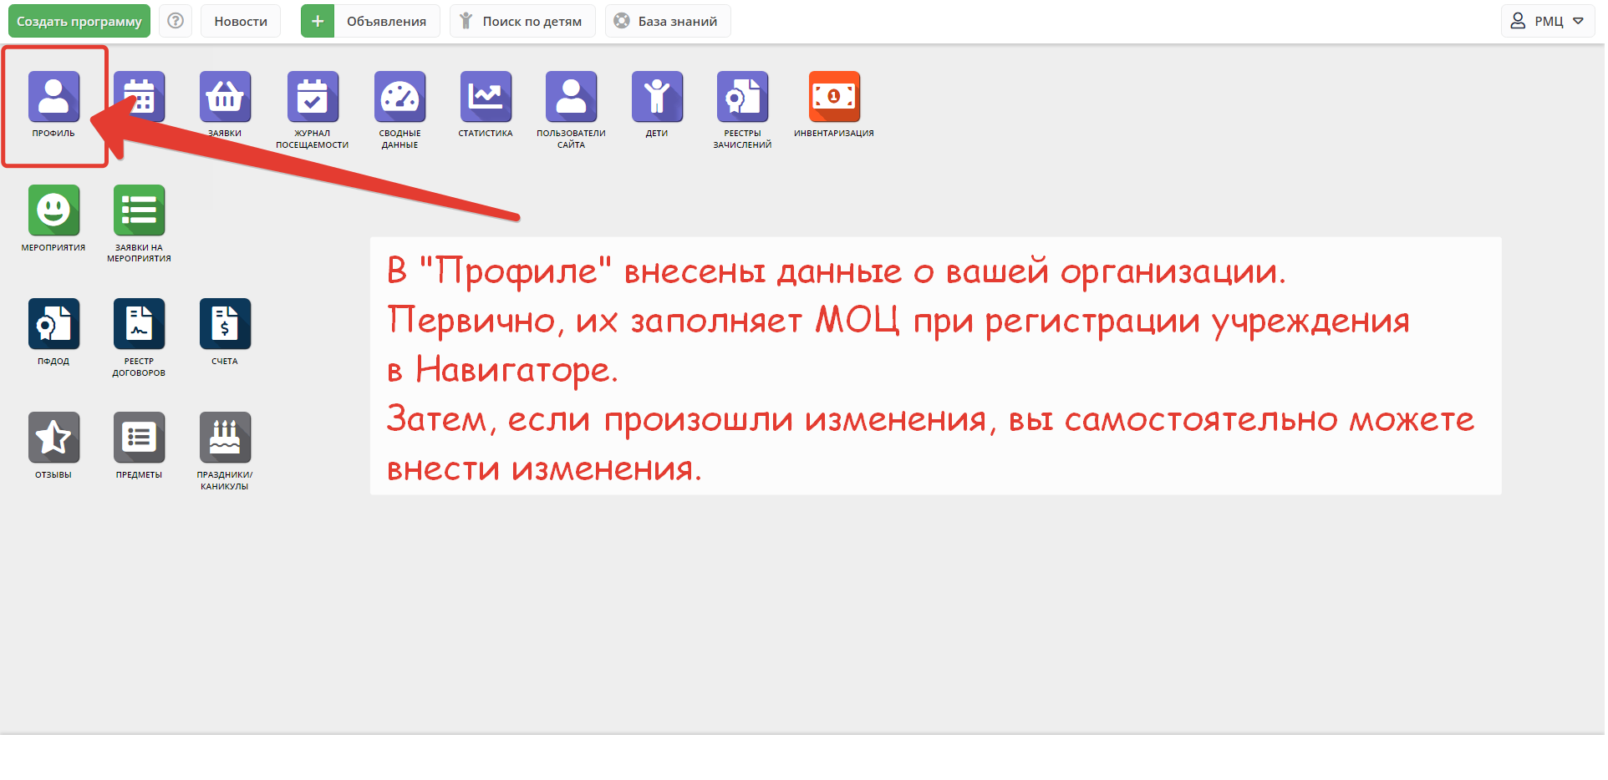
Алгоритм работы специалистов образовательной организации в АИС Навигатор дополнительного образования детей Иркутской области по размещению программ и зачислению детей

Slide 13
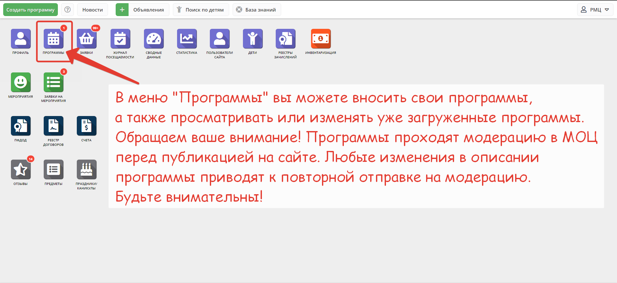
Алгоритм работы специалистов образовательной организации в АИС Навигатор дополнительного образования детей Иркутской области по размещению программ и зачислению детей

Slide 14
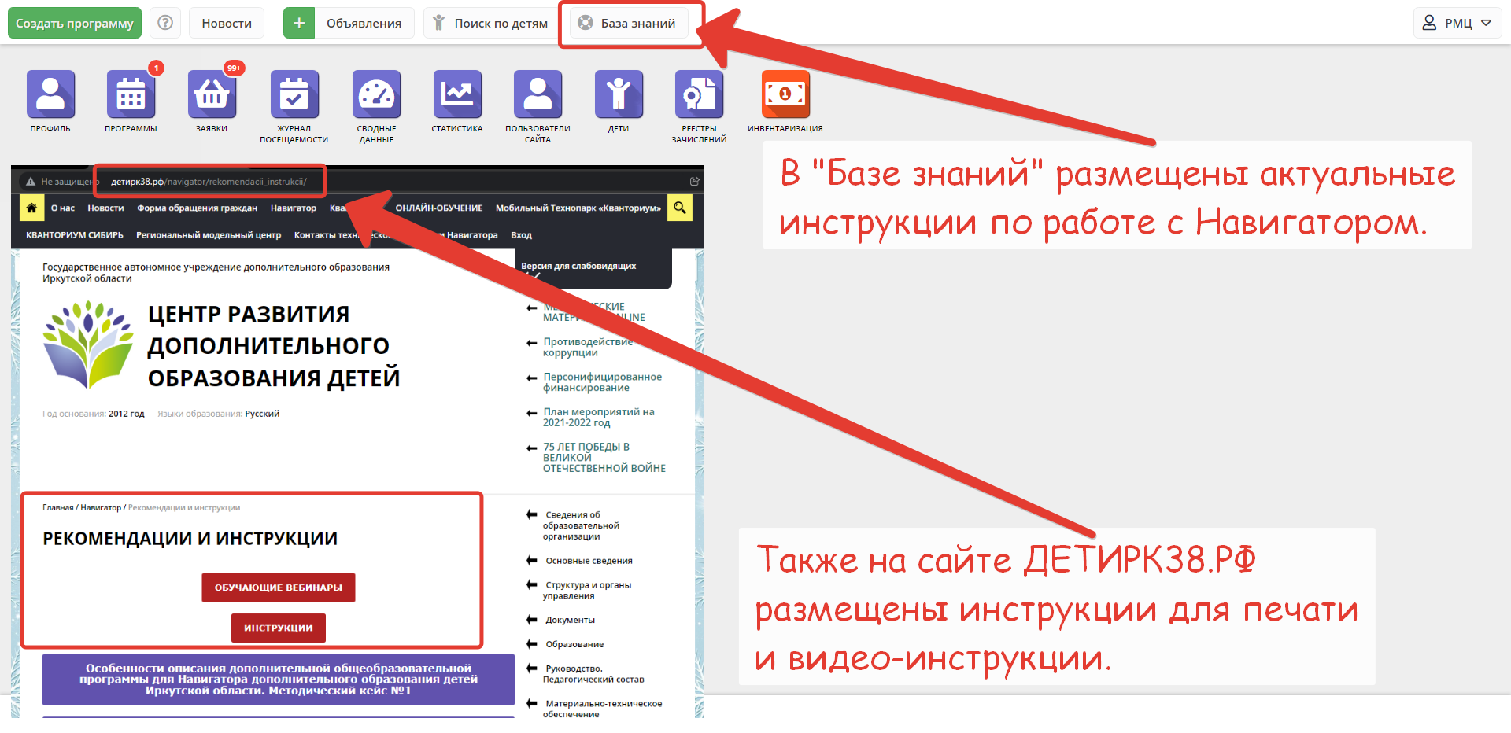
Алгоритм работы специалистов образовательной организации в АИС Навигатор дополнительного образования детей Иркутской области по размещению программ и зачислению детей

Slide 15
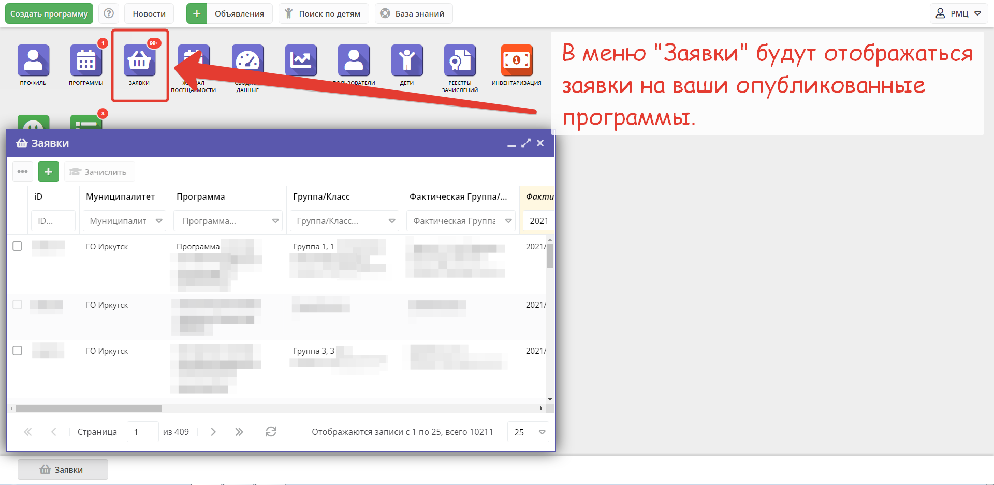
Алгоритм работы специалистов образовательной организации в АИС Навигатор дополнительного образования детей Иркутской области по размещению программ и зачислению детей

Slide 16
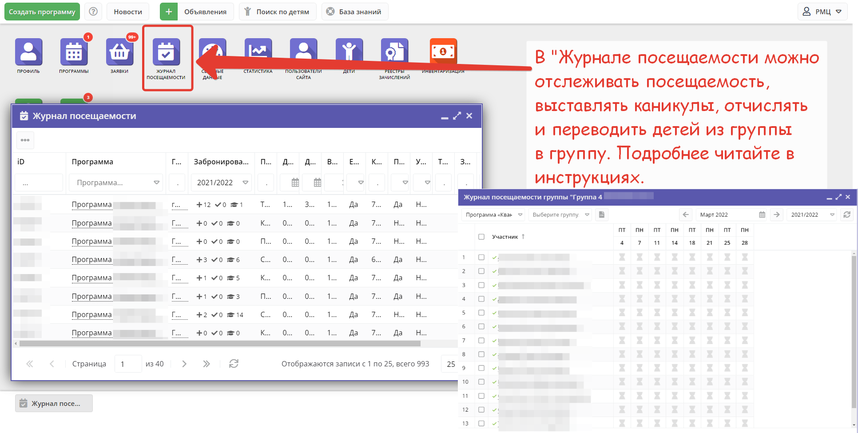
Алгоритм работы специалистов образовательной организации в АИС Навигатор дополнительного образования детей Иркутской области по размещению программ и зачислению детей

Slide 17

Региональный модельный центр
Контакты:
г. Иркутск,
ул. 1-я Красноказачья, д. 9
Тел.: 8 (3952) 500-448, доб.9
E-mail: rmc@detirk.ru
Сайт: http://детирк38.рф/

